Slide 1


数据可视化大作业
Data Visualization
答辩人：xxx

Slide 2

01
PART
总 览

Slide 3
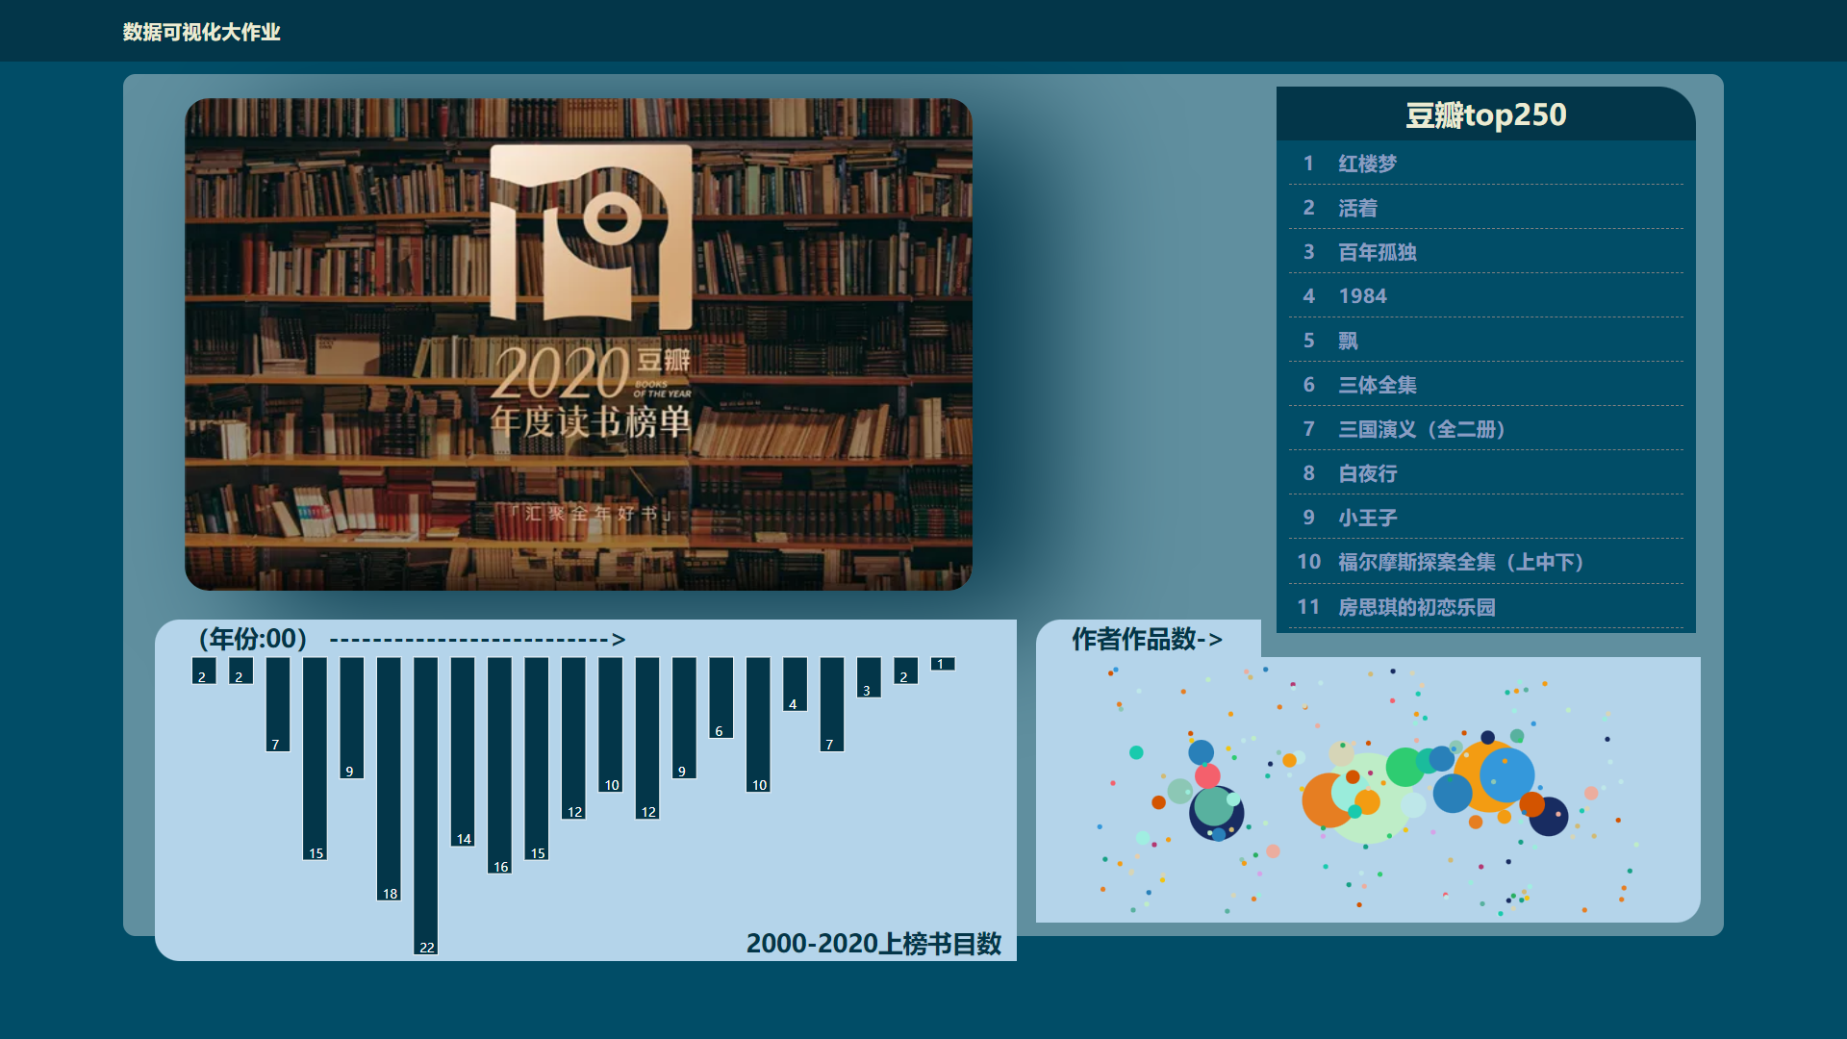
视频演示 >
书目列表
逐年上榜数
作家上榜数

Slide 4
02
PART
步骤简述

Slide 5
步骤简述
数据处理
数据可视化
02
页面布局设计
04
数据爬取
03
01

Slide 6
03
PART
代码解读

Slide 7
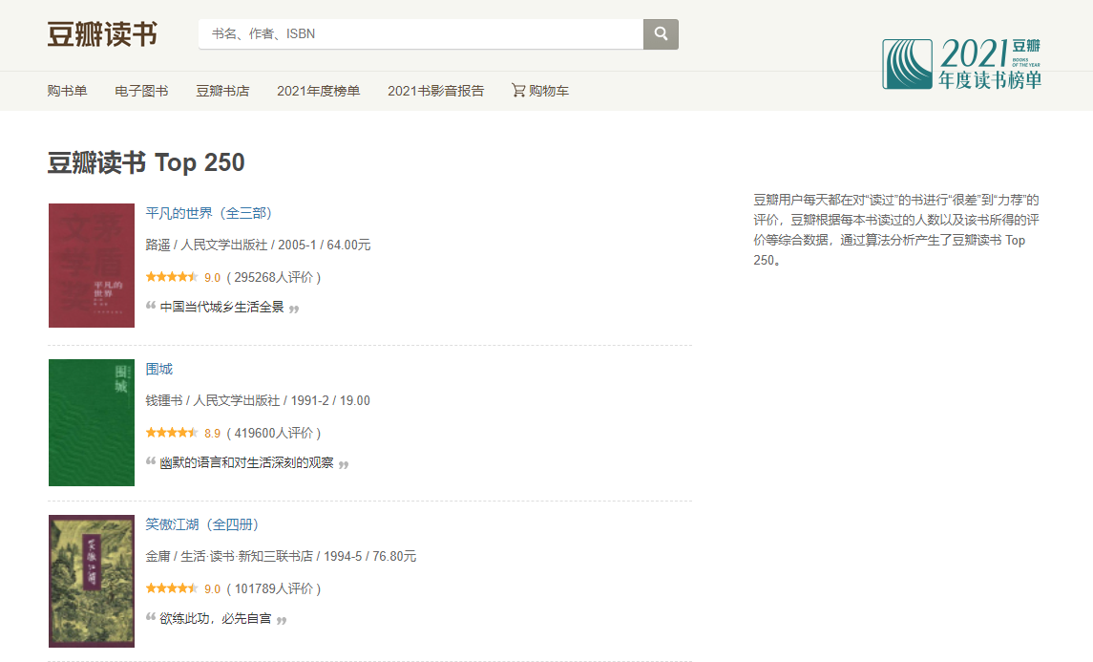
一、数据爬取

Slide 8
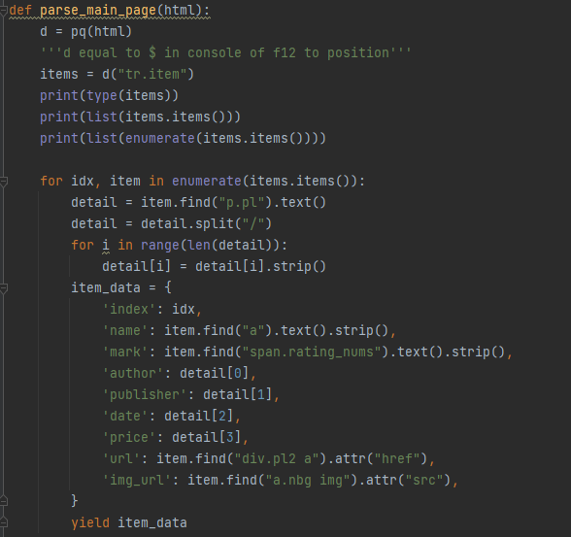
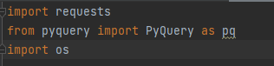
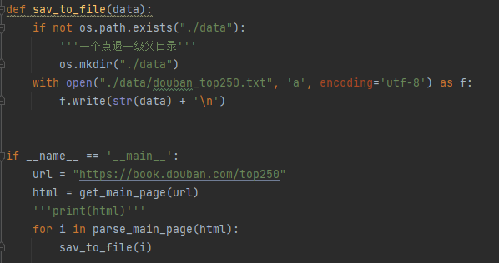
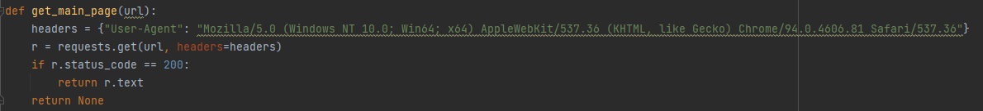
一、数据爬取

Slide 9
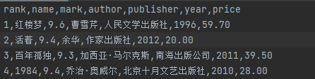
二、数据处理

Slide 10
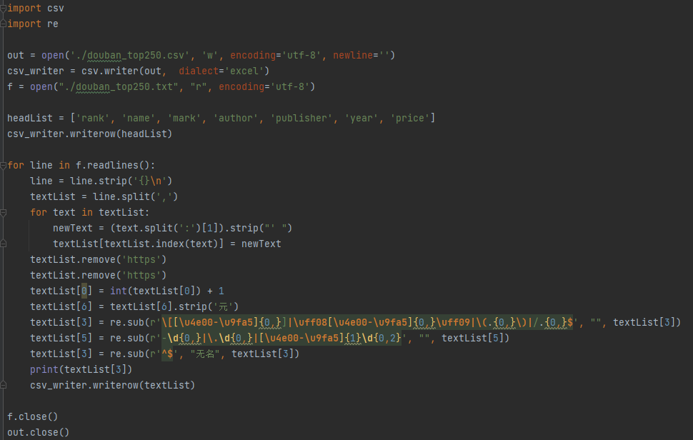
二、数据处理

Slide 11
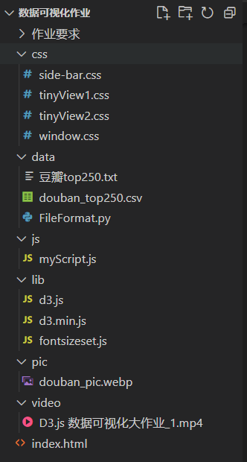
三、页面布局设计
grid布局
js设置字体 + rem尺寸
四个板块

Slide 12
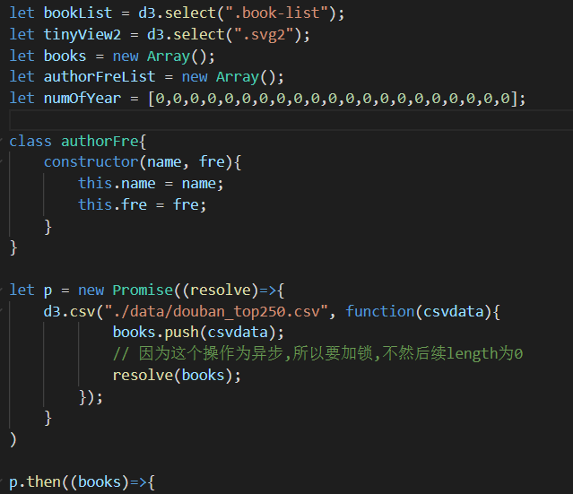
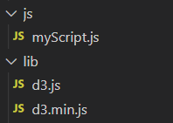
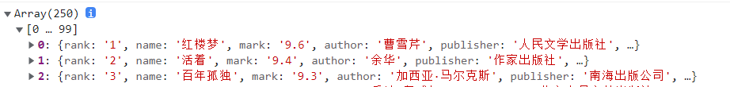
四、数据可视化

Slide 13
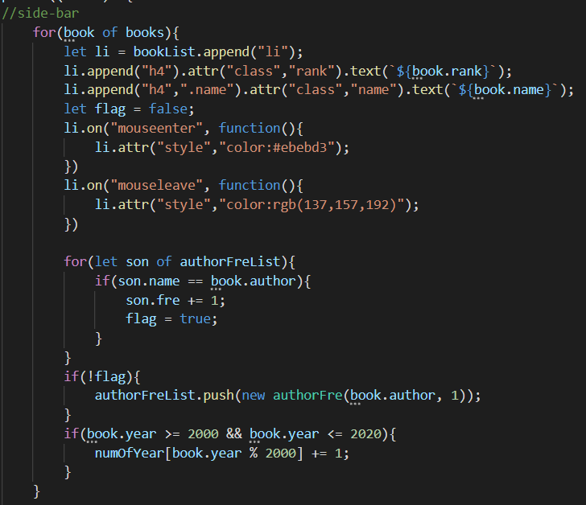
四、side-bar

Slide 14
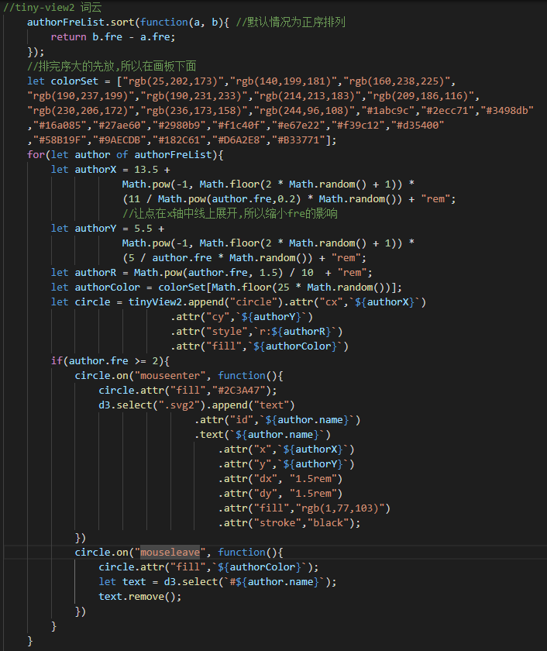
四、tiny-view2词云

Slide 15
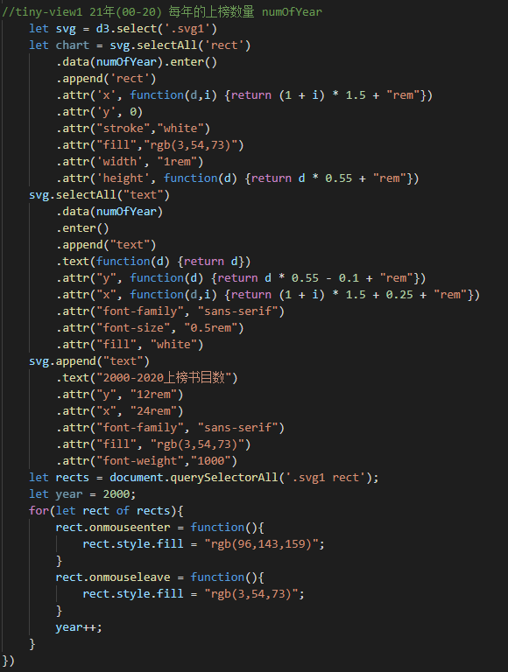
四、tiny-view1条形图

Slide 16
THANKS
感谢观看

